Slide 1
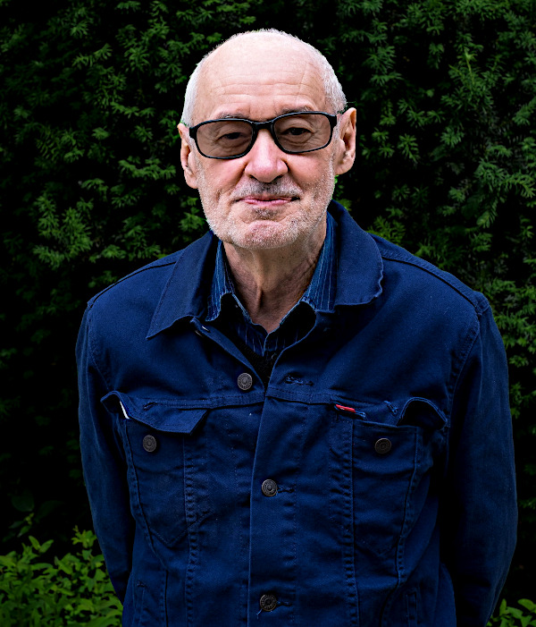
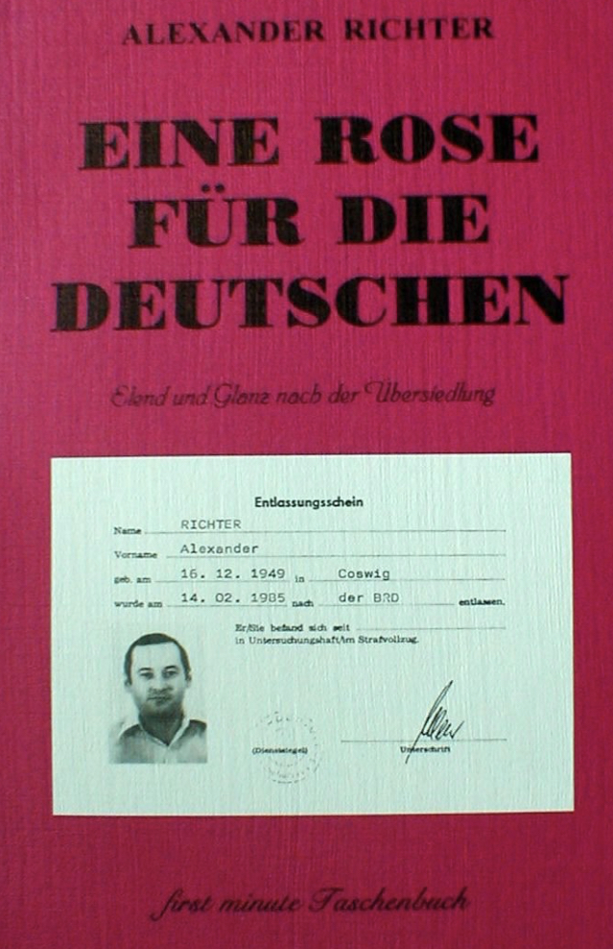
Alexander Richter-Kariger
Zeitzeuge der DDR
Zu Besuch in der Marienschule anlässlich des 09.11 (Tag der Deutschen)
Tag: 09.11.2023
Uhrzeit: 18:00-19:30 Uhr
Ort: Marienschule, große Aula
Begleitet wird der Abend vom Institut für Zeitgeschichte, Universität Bochum
Themen des Abends
Richter-Karigers Geschichte und Werke
Zeitzeugen-Gespräch
Ausstellung zum 09. November
Mauerfall, Hitlerputsch, Reichsprogromnacht, …
Alexander Richter-Kariger
1949 geboren in Coswig
Abitur & Finanzwirtschaftsstudium an der Humboldt Universität
Schrieb Texte an eine Frau (wurde von Stasi entdeckt)
musste 6 Jahre ins Gefängnis

